Slide 1

مراجعة الفصل الأول
(الدوال والمتباينات)

Slide 2

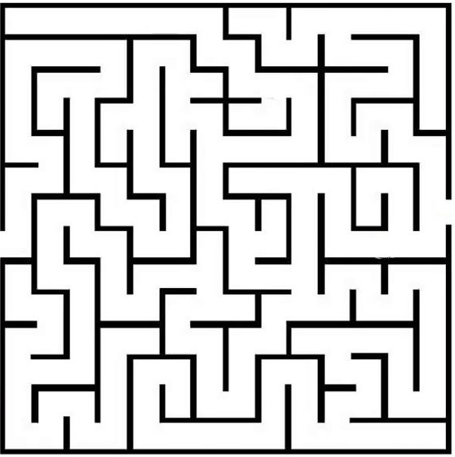
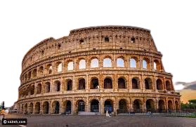
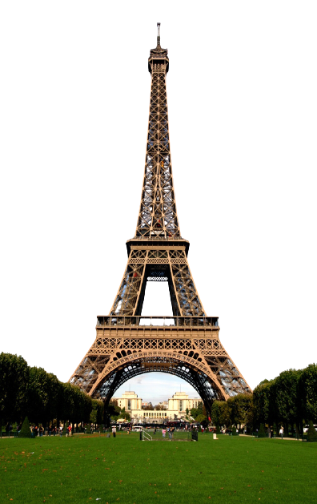

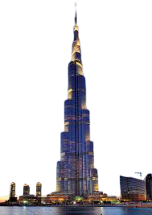

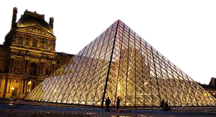

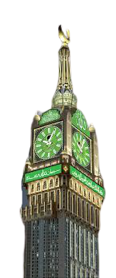
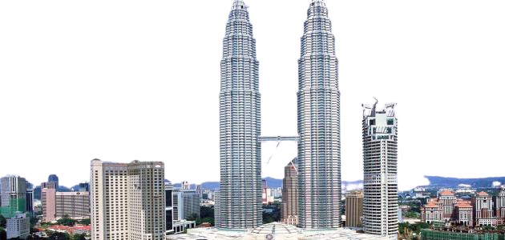
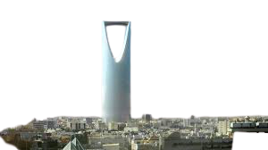
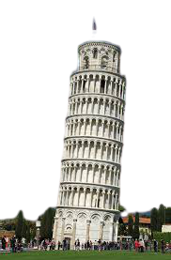
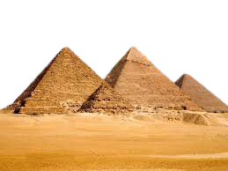

مراجعة الفصل الأول
(الدوال والمتباينات)

Slide 3

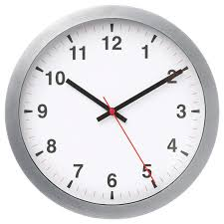


مراجعة الفصل الأول
(الدوال والمتباينات)

Slide 4
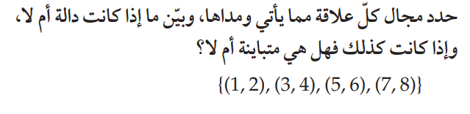
مراجعة الفصل الأول
(الدوال والمتباينات)

Slide 5
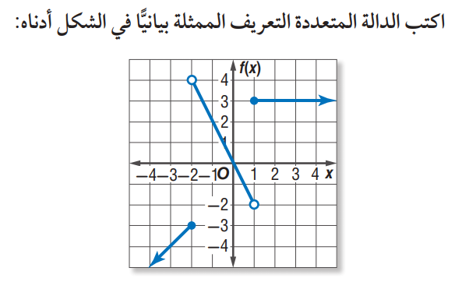
مراجعة الفصل الأول
(الدوال والمتباينات)

Slide 6
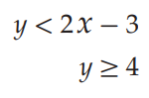
أوجدي حل النظام التالي:
مراجعة الفصل الأول
(الدوال والمتباينات)
مراجعة الفصل الأول
(الدوال والمتباينات)

Slide 7

أوجدي حل المتباينة التالية:
مراجعة الفصل الأول
(الدوال والمتباينات)

Slide 8
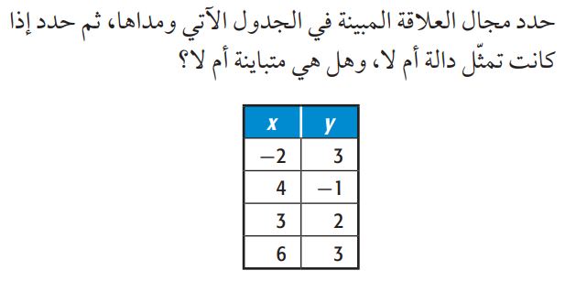
مراجعة الفصل الأول
(الدوال والمتباينات)

Slide 9
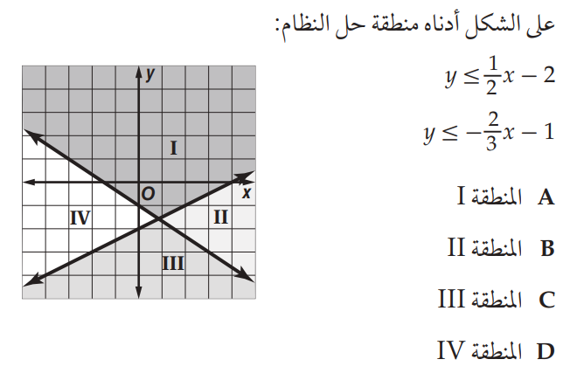
مراجعة الفصل الأول
(الدوال والمتباينات)

Slide 10
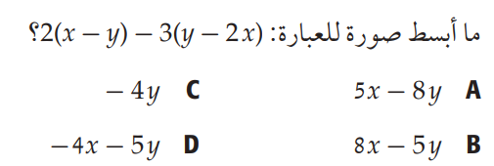
مراجعة الفصل الأول
(الدوال والمتباينات)

Slide 11

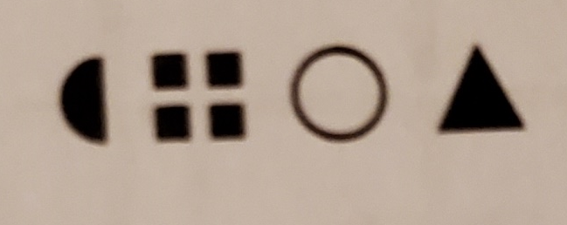
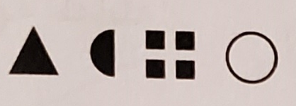


ما الرسم المنطقي الذي ينبغي وجوده في المربع الفارغ؟
مراجعة الفصل الأول
(الدوال والمتباينات)

Slide 12
تحدثي عن تجربتك في هذا الفصل مدى استفادتك منه ؟
مراجعة الفصل الأول
(الدوال والمتباينات)

Slide 13

مراجعة الفصل الأول
(الدوال والمتباينات)

Slide 14
ابحثي من خلال محركات البحث عن هذا المعلم ثم تحدثي عنه
مراجعة الفصل الأول
(الدوال والمتباينات)

